Slide 1
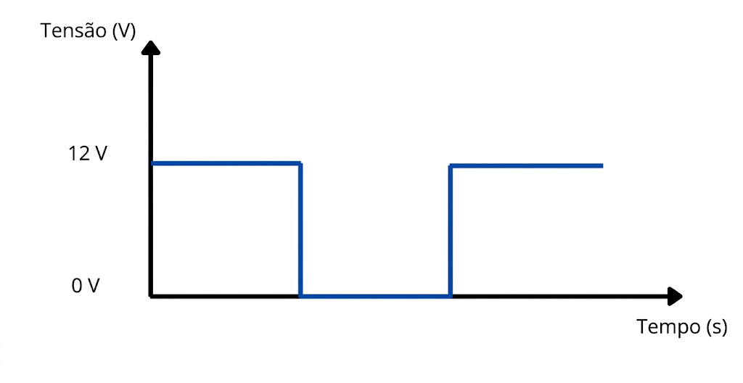

Aquisição e Condicionamento (PT1000)
Unidade de Processamento (ESP32)
Aquecer /Arrefecer
e
Controlo PWM
Circuito de controlo da célula de Peltier
(0V a 3,3V)
Página WEB para controlo do sistema
Célula de Peltier

